Slide 1

Info over OnStage voor Schoolopleiders
Bevat audio bij elke dia

Slide 2
On Stage for Business (O4B)
Alle schoolopleiders ontvangen binnenkort een mail met de gegevens om in te loggen op het systeem.

Slide 3
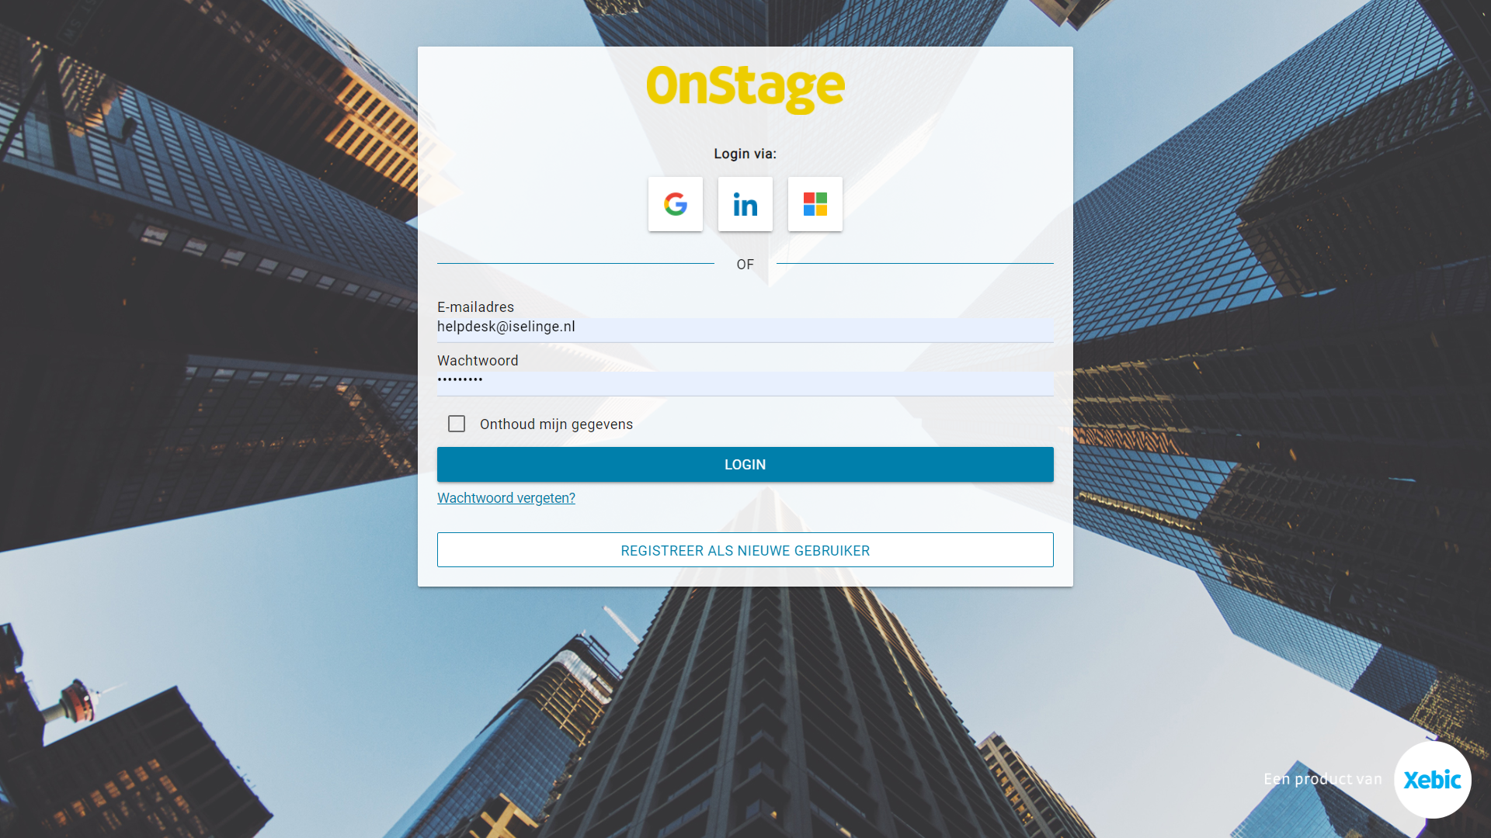

Slide 4
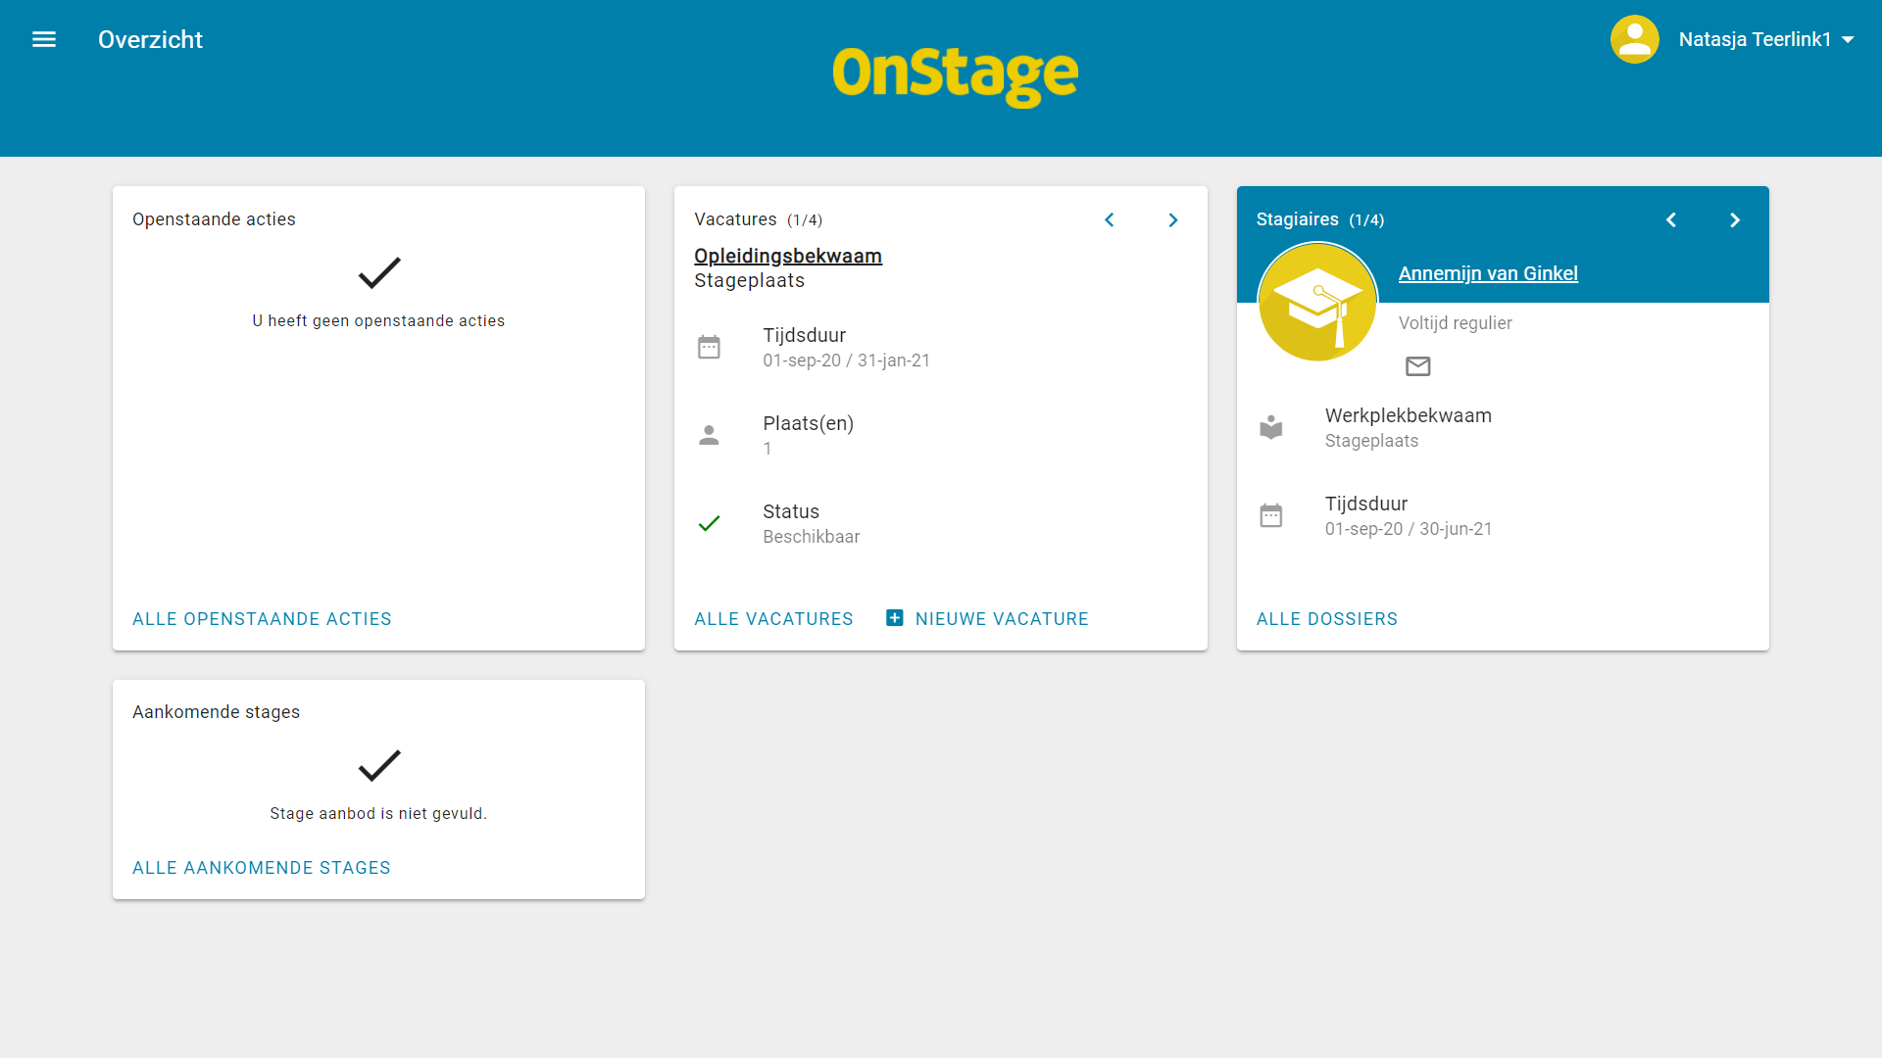

Slide 5
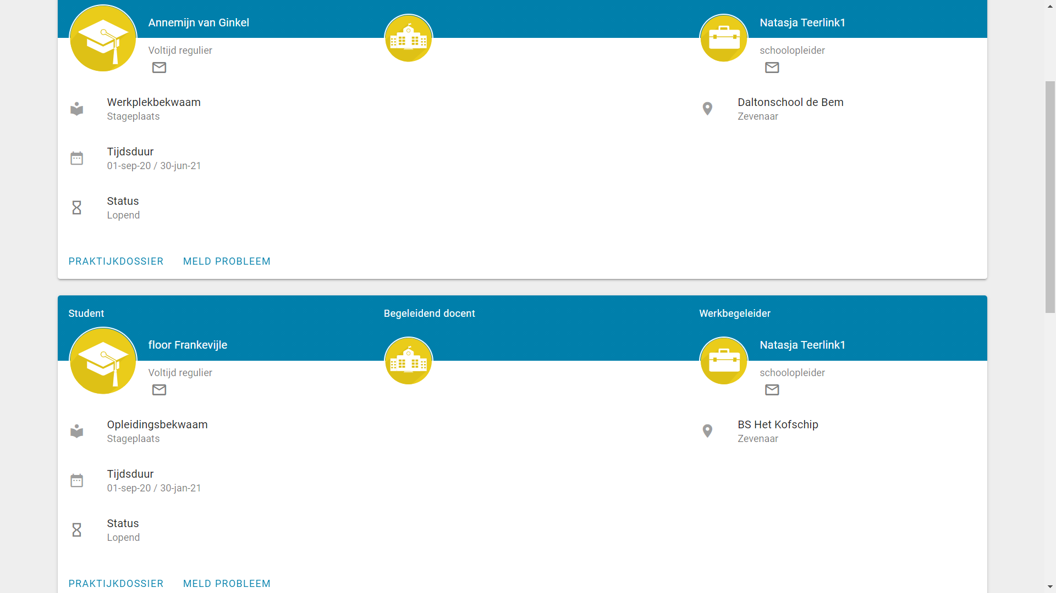

Slide 6
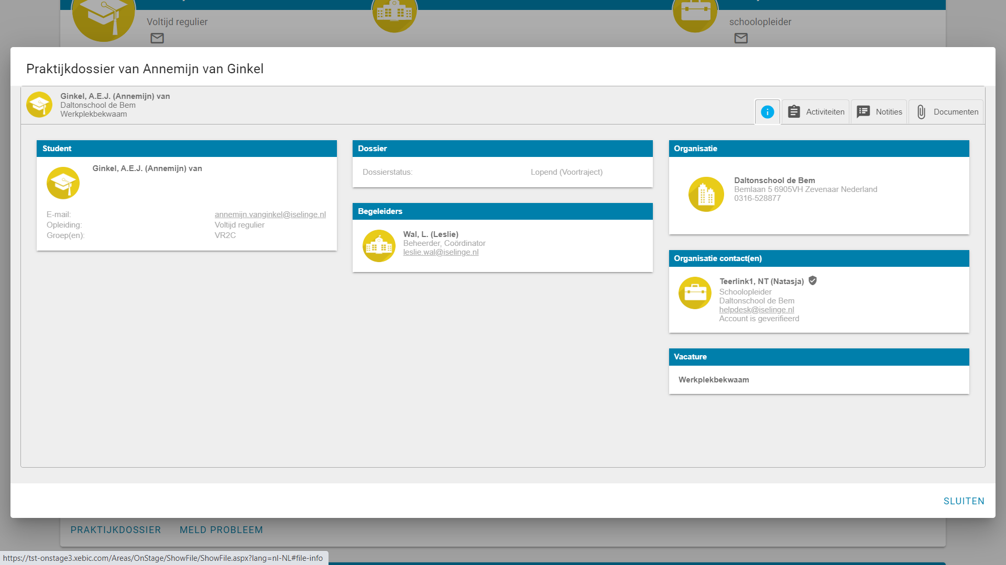

Slide 7
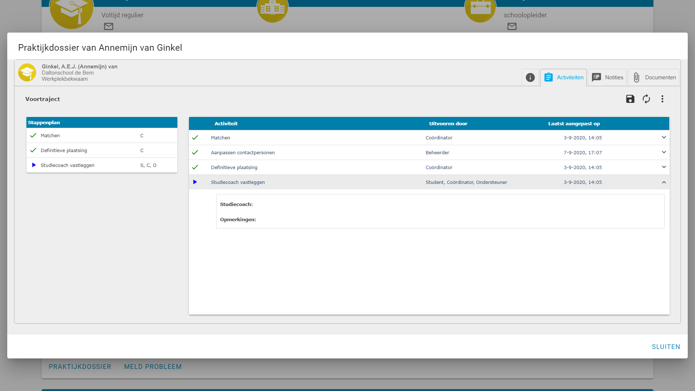

Slide 8
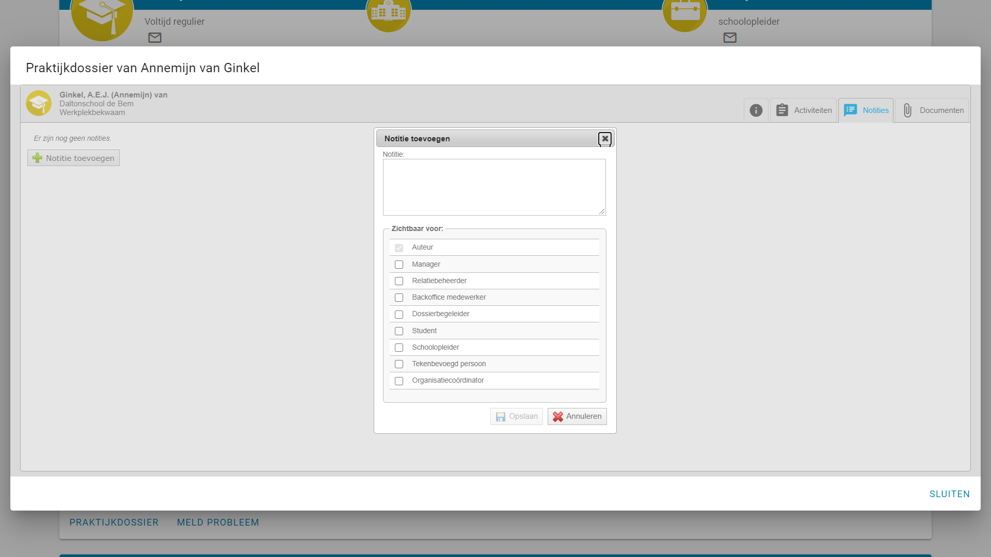

Slide 9
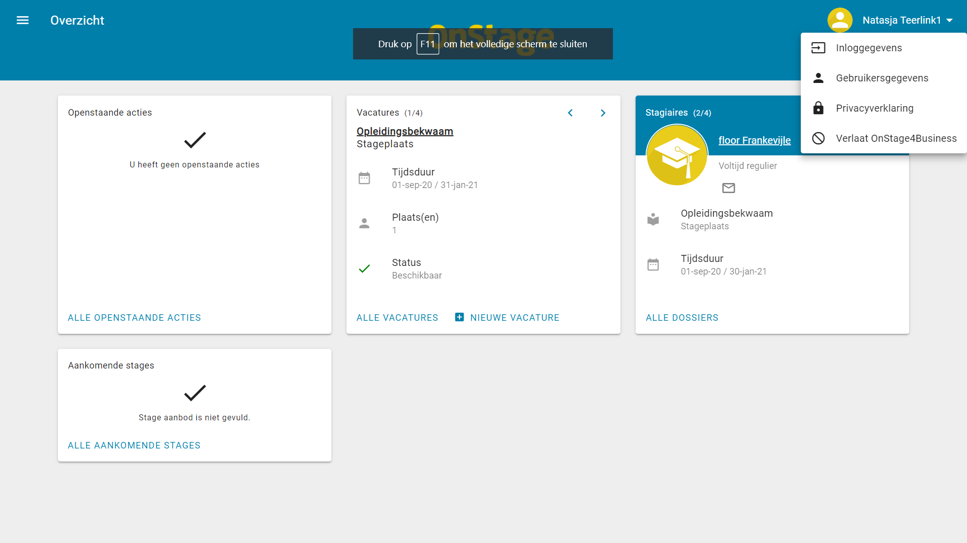

Slide 10


